Slide 1
Introductie afstandssensor
door: SANJAY & ARVIND SESHAN

Slide 2
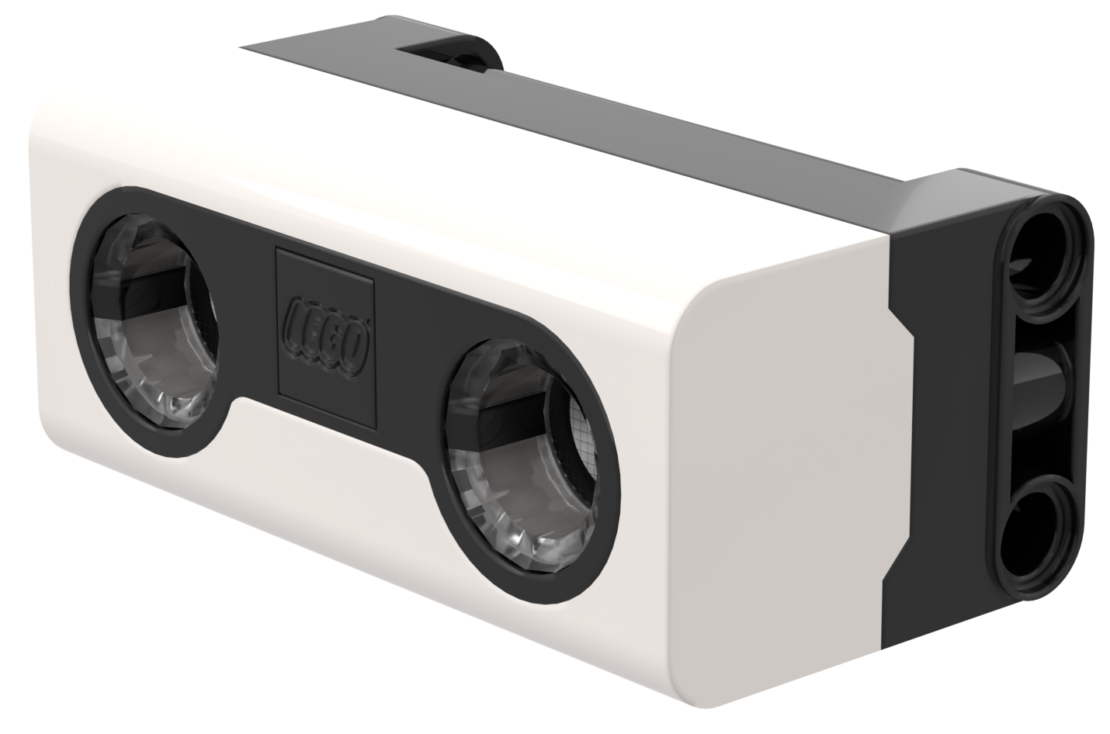
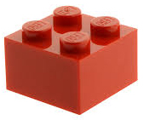
lesdoelen
Leer de afstandssensor te gebruiken.
Leer de ‘wacht tot’-blok te gebruiken.
Copyright © 2020 SPIKE Prime Lessons (primelessons.org) CC-BY-NC-SA. (Last edit: 1/9/2020)

Slide 3
wat is een afstandssensor?
Meet de afstand tot een object of oppervlak met behulp van ultrasone technologie.
Er zijn ook lichten rond de ultrasone sensor (4 segmenten) die individueel kunnen worden geprogrammeerd, zie lichtles.
De sensor heeft een meetafstand van 50 tot 2000 mm.
Er is een snelle detectiecapaciteit bij een meetafstand tussen de 50 en 300 mm.
Copyright © 2020 SPIKE Prime Lessons (primelessons.org) CC-BY-NC-SA. (Last edit: 1/9/2020)

Slide 4
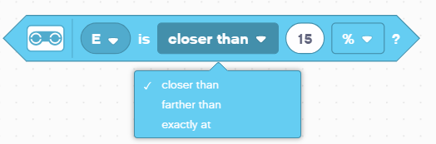
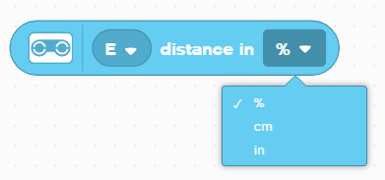
Hoe programmeer je een afstandssensor
De afstandssensor meet de afstand tot een object of oppervlak met behulp van ultrasone geluiden, dit is geluid dat te hoog is voor het menselijk gehoor.
De lampen rondom de sensor zijn ook te programmeren, dit wordt behandeld in een andere les (de lichtles).
Eenheiden kunne worden gemeten in procenten, centimeters of inches.
Copyright © 2020 SPIKE Prime Lessons (primelessons.org) CC-BY-NC-SA. (Last edit: 1/9/2020)

Slide 5
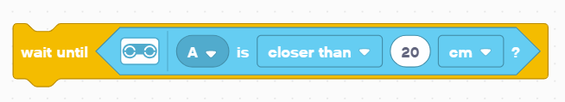
uitdaging: weg van de muur
Vindt de opening, gebruik de afstandssensor gemonteerd aan de zijkant van de robot zoals bijvoorbeeld de Droid Bot IV om de opening te lokaliseren.
Programmeer de robot om recht vooruit te bewegen totdat hij minder dan 20 cm van de muur verwijderd is.
Gebruik het ‘wacht tot’-blok en het Booleaanse blok (waar of niet waar) van de afstandssensor.
Pseudocode:
Stel de beweging voor de motoren in (A en E for DroidBot IV & ADB-robot).
Stel de % vermogen in voor de robot.
Start met recht vooruit bewegen.
Gebruik ‘wacht tot’-blok om te detecteren totdat het minder dan 20 cm. van de muur is verwijderd.
Stoppen met bewegen.
20cm
Copyright © 2020 SPIKE Prime Lessons (primelessons.org) CC-BY-NC-SA. (Last edit: 1/9/2020)

Slide 6
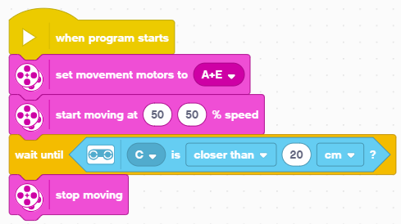
oplossing
Configureer de robot
Starten met bewegen
Wachten tot de afstandssensor dichterbij is dan 20 cm.
Copyright © 2020 SPIKE Prime Lessons (primelessons.org) CC-BY-NC-SA. (Last edit: 1/9/2020)

Slide 7
uitbreiding
Zodra je de muur hebt gevonden, verplaats je de robot naar achteren en ga je door het gat.
Copyright © 2020 SPIKE Prime Lessons (primelessons.org) CC-BY-NC-SA. (Last edit: 1/9/2020)

Slide 8
CREDITS
Deze les is gecreëerd door Sanjay Seshan en Arvind Seshan voor SPIKE Prime Lessons.
Deze lessen zijn door Roel van der Linden (Bouwgabbers.nl) vertaald in het Nederlands.
Meer lessen zijn beschikbaar op: www.primelessons.org.
This work is licensed under a Creative Commons Attribution-NonCommercial-ShareAlike 4.0 International License.
Copyright © 2020 SPIKE Prime Lessons (primelessons.org) CC-BY-NC-SA. (Last edit: 1/9/2020)

